Slide 1
大富翁專題
組長:張楷澄
組員:紀宇修
何晉緯

Slide 2
目錄
1. 遊戲內容
2.遊戲方式
3.程式的構成方式
4.分工

Slide 3
遊戲內容
玩家會擁有一定數量資產並在一個地圖上不斷的丟骰子走動，每一格會觸發不同事件(機會命運、房地產購買等)，最終有一人的資產為零或以下則遊戲結束。

Slide 4
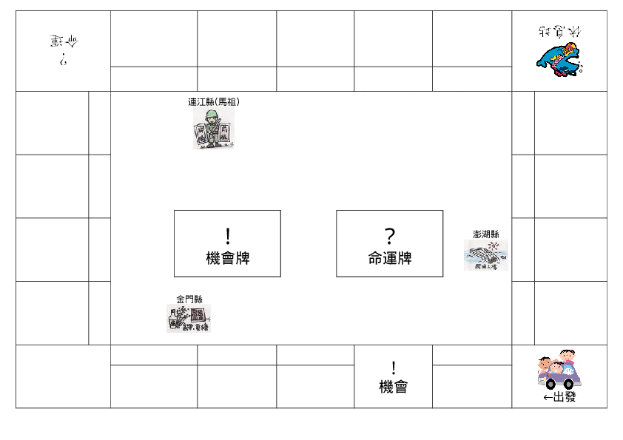
圖片來源:https://www.shareclass.org/course/b63d223aba7748ccbb3b6995161d7e1e/material/b3dd0f255d8041efb5d163305b73a146/

Slide 5
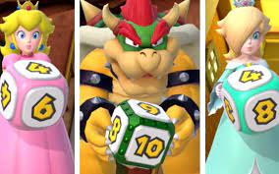
遊戲方式
每個玩家選好一枚棋子，並以比大小的方式決定先後順序，若走到機會命運格則翻開該卡片，若走到房地產則視情況罰款或購買(也可不購買)，經過起點可領取2000資產，遊戲結束時依照資產總合決定1-4名 。

Slide 6
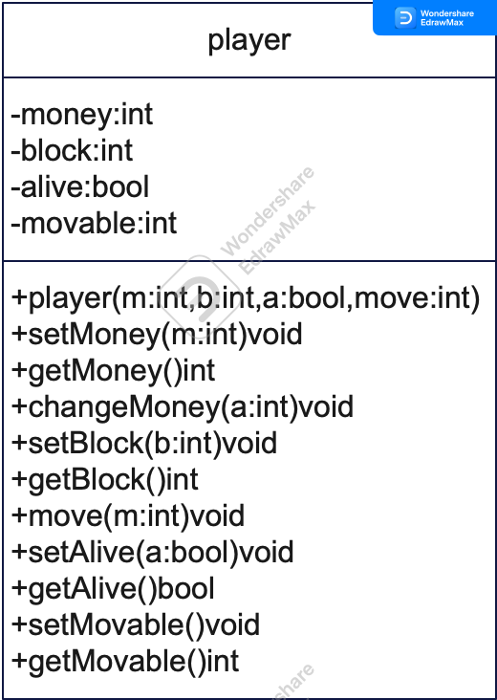
程式的構成方式-1
player為設定一切跟玩家有關的數值，其以下包含：
money:玩家所擁有的錢
block:玩家當前所在位置
alive:玩家當前是否由玩遊戲
movable:當前玩家可否進行移動

Slide 7
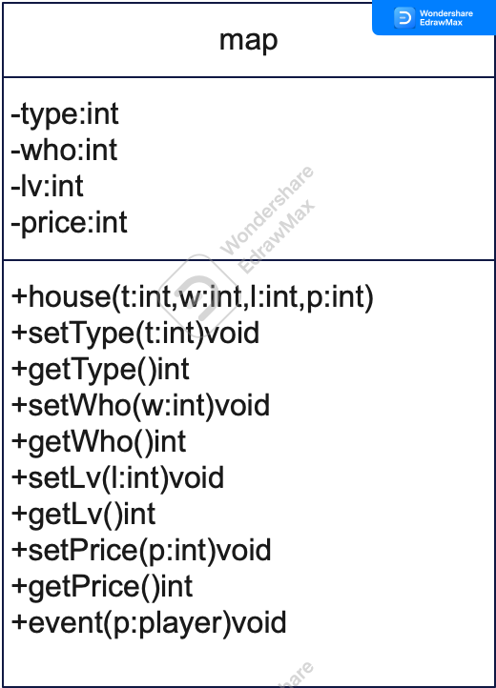
程式的構成方式-2
map為設定地圖上所有格子的功能以及狀態:
type:這格是否為房地產類型
who:此房地產所有人為誰
lv:當前房地產的房屋等級
price:此房地產價值為何
event():一切的事件發生

Slide 8
分工
張楷澄:程式基礎構成、ppt報告
紀宇修:class製作、ppt報告
何晉緯:完善遊戲元素、ppt美工

